Slide 1
We’re back!

Slide 2
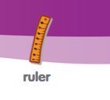




Slide 3






Slide 8
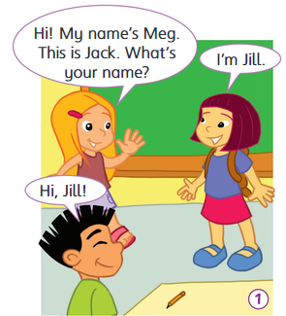
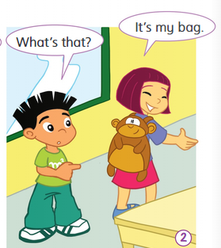

Slide 9
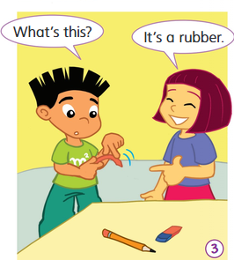
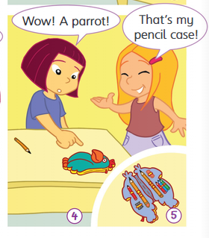

Slide 10
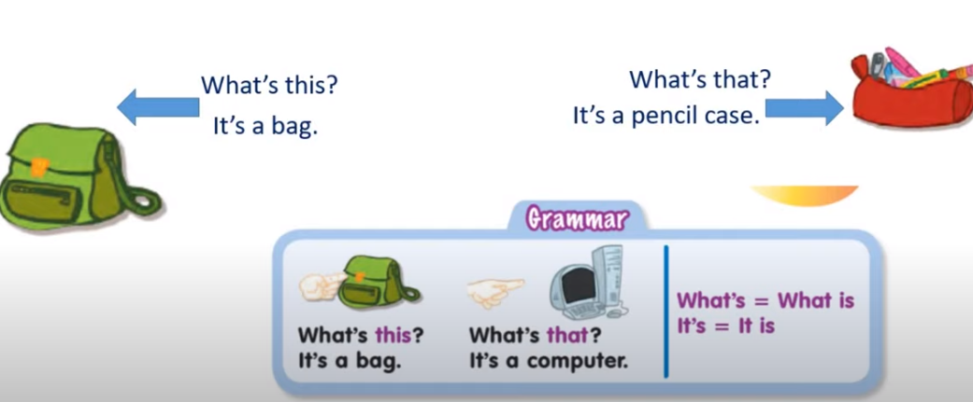

Slide 11
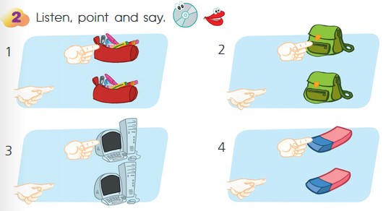

Slide 12
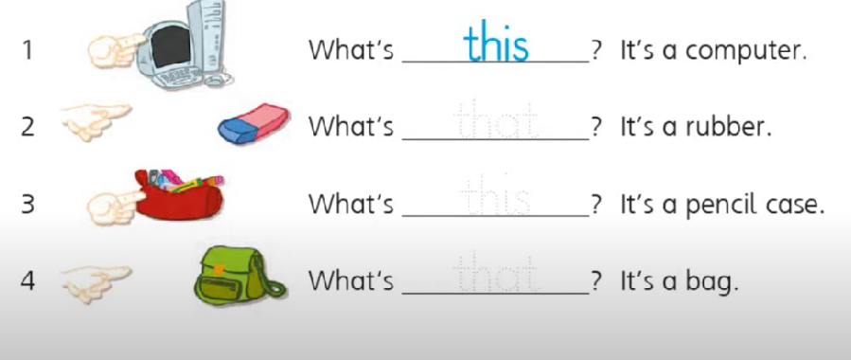
September, 4
Class work
Exercise 1

Slide 13
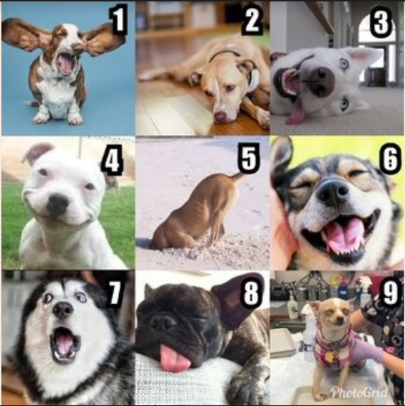

Slide 14
Використані джерела:
1. Г. К. МІТЧЕЛЛ « Smart junior» для загальноосвітніх
закладів. - Київ :Лінгвіст – 20
2. https://www.academia.edu/42687088/Smart_junior_2_work_book
3. https://publishing.linguist.ua/publishing_book/smart-junior/

